Slide 1
鶴見区における災害時の取り組みについて
～今、私たちに何ができるのか～
大分大学 教育福祉科学部 山崎 栄一

Slide 2
本日のあらすじ
Ⅰ 自然災害の対応方法
Ⅱ 災害時要援護者を支援する必要性
Ⅲ 災害後における対応

Slide 3
Ⅰ 自然災害の対応方法

Slide 4
鶴見区における取り組み
防災マップを作成
災害図上訓練の実施
避難所開設運営訓練の実施
まちなか防災訓練の実施
自主防災リーダー研修会の開催

Slide 5
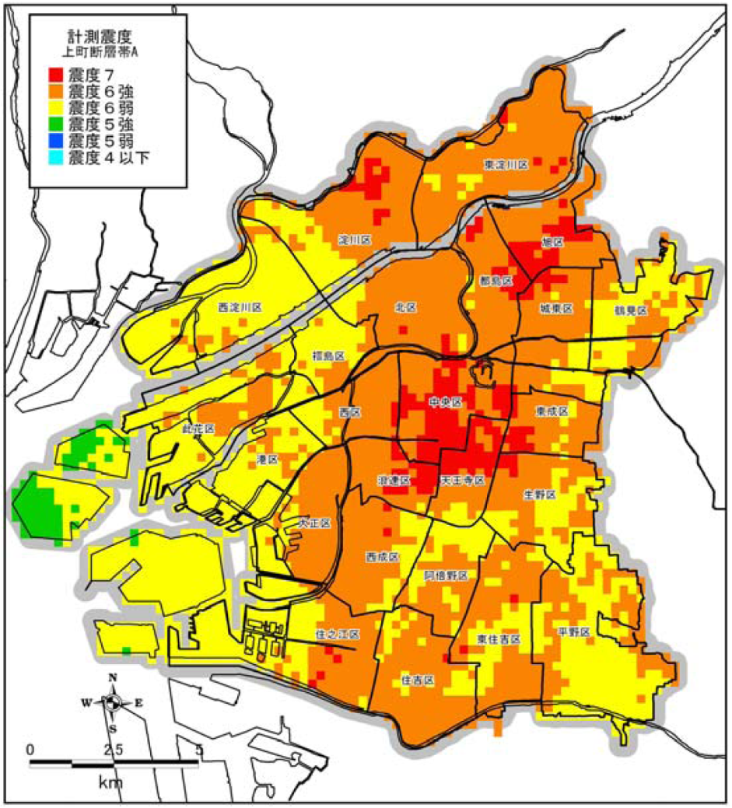
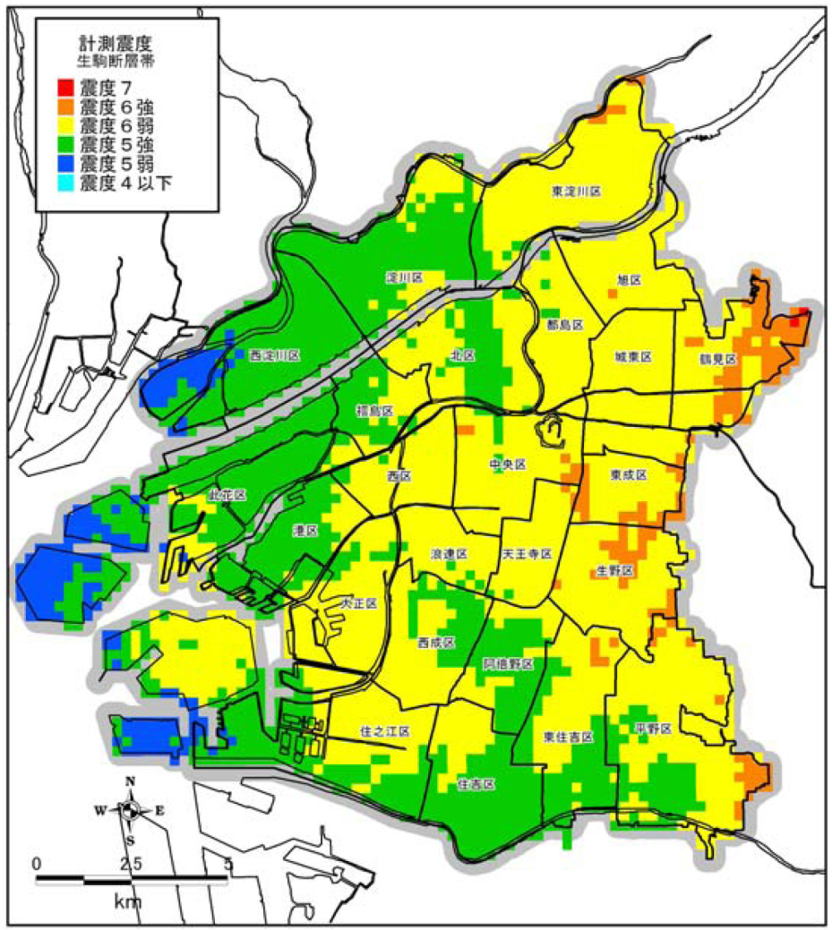
大阪市の自然災害（地震Ⅰ）
上町断層帯
7.5程度 2％～3％（30年以内）
生駒断層帯
7.0～7.5程度 ほぼ0％～0.1％
大阪市地域防災計画 震災対策編より地震調査研究推進本部（発生確率）

Slide 6
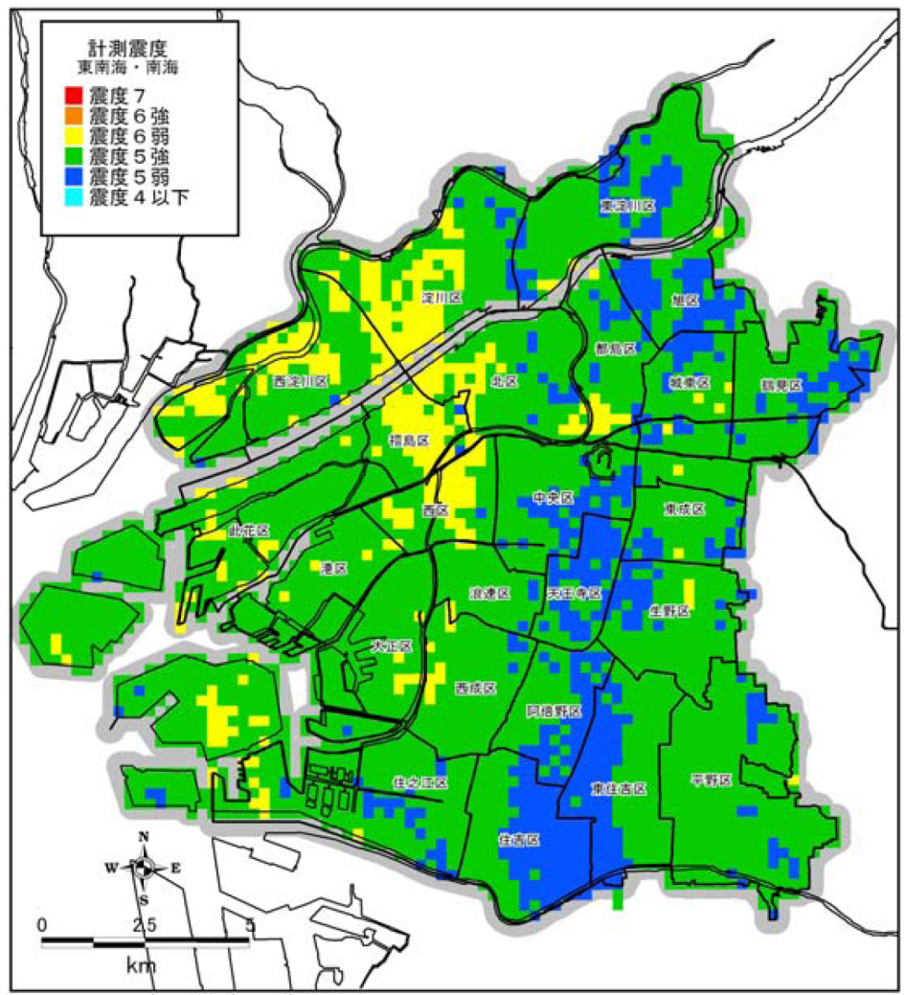
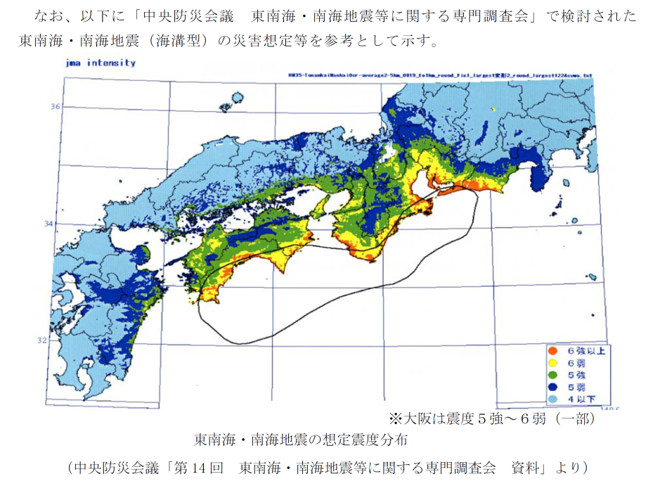
大阪市の自然災害（地震Ⅱ）
東南海・南海地震
同時8.5程度 60～70％
阪神・淡路大震災
7.3程度 0.02％～8％
大阪市地域防災計画 震災対策編
地震調査研究推進本部（発生確率）

Slide 7
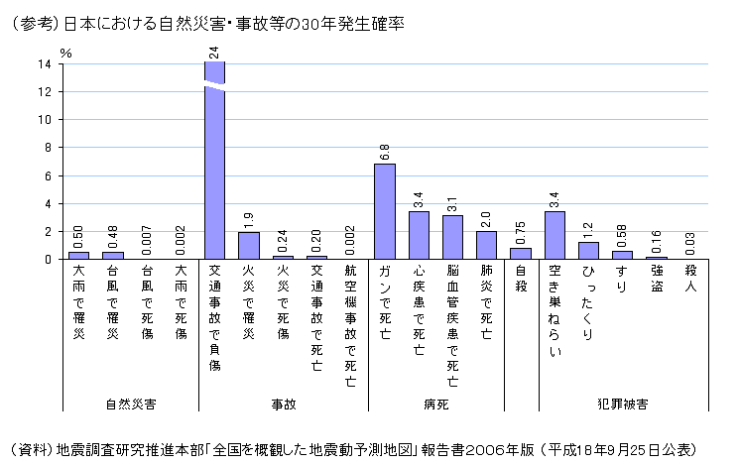

Slide 8
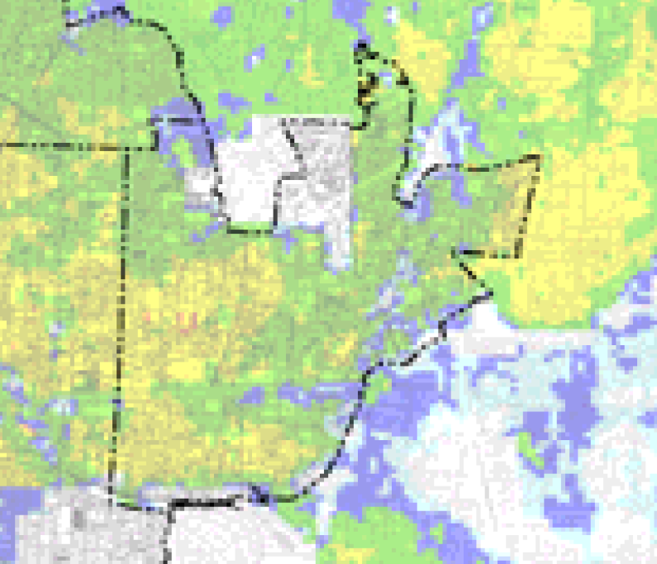
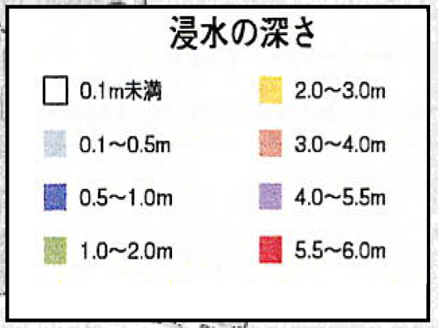
大阪市の自然災害（風水害Ⅰ）
淀川が決壊した場合
大阪市地域防災計画
風水害等対策編より

Slide 9
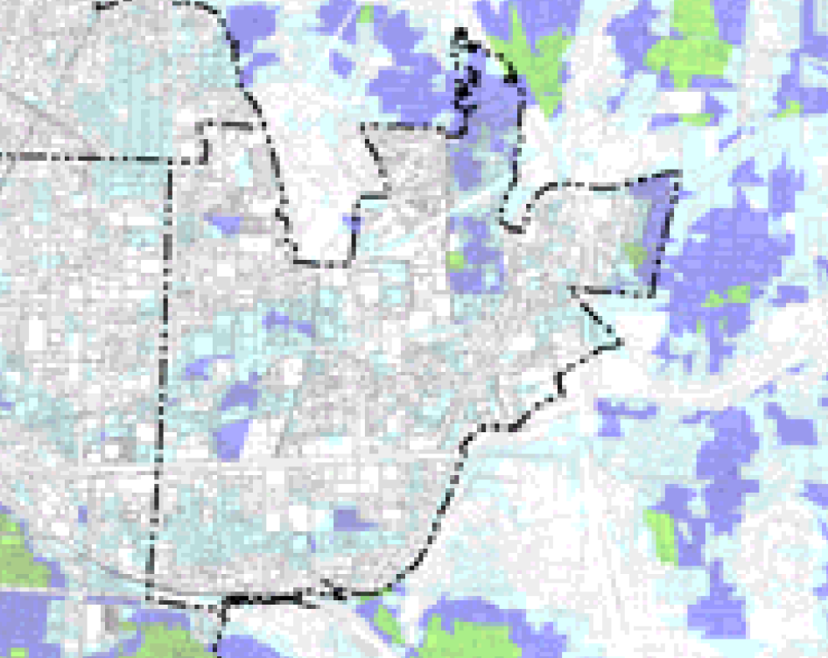
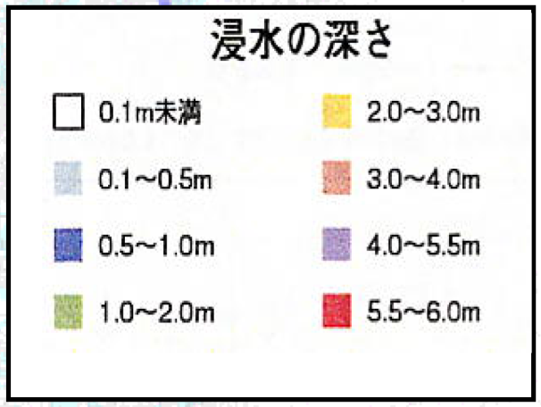
大阪市の自然災害（風水害Ⅱ）
内水氾濫の場合
大阪市地域防災計画
風水害等対策編より

Slide 10
災害とは何か？
災害の発生
災害因
（自然現象）
風水害
土砂崩れ
地震
津波
火山活動
等
人間社会に対する
破壊的なインパクト
個人の生命・財産の損失
社会システムの機能不全
インフラストラクチャーの破壊
人間社会
＋
個人・社会が脆弱性を有するとき

Slide 11
自然災害に対する対応の仕方
災害因（自然現象）に働きかけることで、未然に発生を予防したり軽減する
（例：地震・火山・台風そのものの制御）
→現在の科学技術では不可能
災害因が人間社会に及ぼす影響（破壊）を最小限に抑える
（例：耐震改修・避難体制の整備）
→現在において可能な対処方法
「かぜ」にたとえればわかりやすい

Slide 12
自然災害への対応方法その1―耐震改修
阪神・淡路大震災における死因は「倒壊」によるもの（88％）
「倒壊」によって、火災・道路の不通など負の連鎖が起きる
地震による損害は、「家屋の倒壊」を防ぐこと（＝耐震改修）で大半の抑制が可能である
住宅の耐震診断・改修費用の一部を助成しているところもある
〔 大阪市： らくらく耐震診断 なっとく耐震改修 〕
ただし、持ち家の再建をするには「地震保険」の加入が不可欠（被災者生活再建支援法：最大300万円はあっても、それだけでは足りない 地盤の被害に対する保険はない）

Slide 13
自然災害への対応方法その2―避難体制の整備
どれだけ家屋を補強しても、風水害や土砂災害、津波には対応できない。
ただし、なかなか避難というアクションをしてくれないのが現状。
とくに、高齢者・障害者の方が避難するに当たっては危険が増大するので、特別な配慮が必要となっている。
地域的な取り組みが求められている。
とにかく逃げるに限る！！
カゼのはやっているところには行かない

Slide 14
なぜ逃げないのか？―災害心理学からの検討
それぞれ、「病気」に置き換えることができる
正常性のバイアス（＝偏見）
→ある程度の異常は、正常と判断（警報・避難勧告慣れしてしまう）＝人間、細かいことをいちいち気にしていたら生きていけない
エキスパートエラー
→専門家・行政の判断に依存 行動の遅れ
災害経験の有無
→「これまでは大丈夫だった」という経験が避難行動を鈍らせている 災害経験が悪影響

Slide 15
2003年水俣水害

Slide 16
実は、普段危険な場所に住んでいる人が助かって、安全な場所に住んでいる人が被害に遭っている。

Slide 17
まとめ―避難行動を促進する要因とは何か？
①個人のリスク認知
ハザードマップの作成・普及＝自分自身のリスク情報の会得
→個人的信念の形成につながる
②規範的信念
これまでの災害体験の話＝一般的なリスク回避情報の会得
→規範的信念の形成につながる
自分自身のリスク（自分が危険であるということ）を知る
リスク（危険）に対して、これまではどのような対応をしてきたのかを知る
①と②が個人に把握・認識されて初めて避難行動に移る（立木茂雄教授）
「インフルエンザ」というリスクに対しては、みんなアクションを起こす

Slide 18
Ⅱ 災害時要援護者を支援する必要性

Slide 19
災害時要援護者とは何か？
自分だけでは、災害の認知が困難・十分かつ適切な避難行動等が出来ない人のこと
要援護者は、個人レベルで災害に対して脆弱性（vulnerability）を帯びている
＜津波避難において災害時要援護者（災害弱者）となりうる者の例＞
（津波対策推進マニュアル検討報告書58頁より）
誰でも要援護者になり得る！！

Slide 20
生き埋めや閉じこめられた際の救助
自助・共助が基本
公助は期待できず
地域での避難支援が必要となる！！
日本火災学会「1995年兵庫県南部地震における火災に関する調査報告書」（室崎益輝執筆分）

Slide 21

応急対応期の要援護者支援―国民の生命保護
個人情報共有の重要性
要援護者に関する個人情報の収集・共有
要援護者に対する避難支援
要援護者に対する避難後の支援
個人情報保護に関する法令を遵守しながら進めていく
個人情報の収集・共有段階において、避難場所、避難経路、避難支援者をあらかじめ選定し、記録しておく
医療・介護サービス等の継続
避難後に配慮すべき情報もあらかじめ収集・共有しておく
家族構成
氏名・住所
年齢・性別
災害
避難場所
避難経路
要援護者
介護度
障害度
避難
支援者
個人情報の活用〔収集・共有〕がなされないと避難支援ができないし、
避難支援・避難後の支援を効率的に実施するにも不可欠である
Notes:
では、そういった要援護者の人たちをどのような形で支援していくのかといいますと、この図にありますように、災害が発生する前にこういった個人情報を集めておくと～、災害が発生しそうになったら避難支援をして～、避難した後もきちんと面倒を見ると～、このような形で支援をしていくということになります。どの段階においても、災害が発生する前に、個人情報を収集・共有しておく必要性があります。

Slide 22
当事者の悩み１
法的制裁を受けるのではないか

Slide 23
個人情報保護のあり方の原則
個人情報のあり方に関していえば、原則として、情報の取得にあたっては利用目的を明確化し、「本人の同意」の上で情報を収集するというプロセスを経なければならない。
取得した情報を、他の部局・警察・消防ならびに自主防災組織・民生委員等に提供する際にも、「本人の同意」が必要。
要するに、個人情報の収集・利用・外部提供について「本人の同意」を得ていれば法的に問題になることはない。
↓
地域においては、非常時以外は常に「本人の同意」を得ながら避難支援台帳の作成・管理をしなければならない！！

Slide 24
当事者の悩み２
どこに要援護者がいるのか

Slide 25


ガイドラインの策定
要援護者
平常時に情報を収集・共有する必要
三条水害
（2004年）
災害時要援護者の
避難支援ガイドライン
（2005年）
市町村・地域
死者9人のうち70歳以上の方は6人
要援護者
台帳
ガイドラインにおいて、要援護者情報の収集・共有の方法として、「三方式」が提示された。
同意方式・手上げ方式・関係機関共有方式
Notes:
では実際にどんな動きがあったのかということですが、2004年の風水害の後に、国はこのような～、ガイドラインを策定しました。ガイドラインにおきましては～、要援護者が逃げ遅れないようにするには、早めに避難する必要がある～、そのためには要援護者の情報を平常時の段階で収集・共有しておく～、すなわち、要援護者台帳を作成して～、それを共有する必要があると、そのように書かかれております。
では～、どうやって収集・共有するのかということで、このように～、三つの方式が提示されることになりました。それについて説明をしていきたいと思います。
逃げ遅れを防止するため、風水害の早い段階において避難支援をすることが重要で、そのためには事前に要援護者情報を収集・共有しておくことが必要。
要援護者情報の収集・共有の方法として、「三方式」が提示された。

Slide 26
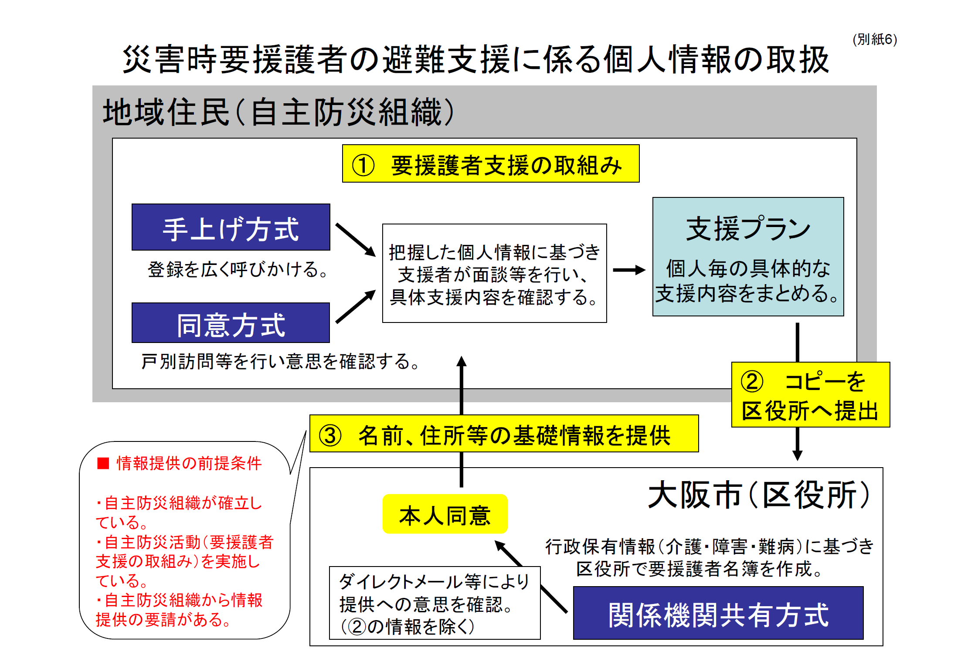
大阪市における情報共有の方針

Slide 27
普段は、誰がどれだけ把握しているのか？
行政による把握
既存の台帳（介護保険台帳 障害者台帳etc）によって、要援護者になりうる人間を把握している。
一番包括的に把握している
既存台帳の活用がポイント
専門家（民生委員・地域包括etc）による把握
日常の業務の範囲で、主に高齢者・障害者に関する情報を把握している。
行政･地域を支援する形で活躍してほしい
地域による把握
日常の活動の範囲で、主に高齢者に関する情報を把握している。
災害時に一番把握していてほしい

Slide 28
当事者の悩み３
要援護者に関する情報共有・管理のルールが確立していない

Slide 29
いかにして要援護者から同意を得るのか
要援護者の所在が判明しても、本人からの同意が得られない場合がある
① なぜ自分の情報が収集されなければならないのかについての無理解
→「なぜこんな事で情報を収集しようとするのか」
② 勝手に自分の情報が利用・提供されていることに対する不満感
→「なぜ自分がここにいることが分かったのか」
③ 自分の情報が地域に漏れてしまう、悪用されてしまう事への不安感
→「地域に情報が漏れないか 犯罪に悪用されないか」
それ以外の台帳づくりに際しても同様のことがいえる！！
情報収集の担い手に、対人能力・説明能力を付けてもらう
「想定問答集」の作成や「ロールプレイング」の実施
Notes:
しかしですね、さきほどの3方式を駆使して要援護者の居場所が分かったとしても、本人が個人情報の共有について同意してくれないことが考えられます。原因としては、このような3つのパターンが考えられますが、それに対しては、情報収集の担い手に、対人能力・説明能力を付けてもらうとか、「想定問答集」を作成しておくとか、「ロールプレイング」を実施するとかして克服することが可能だと考えます。

Slide 30
地域はどのようにして台帳を管理すればいいのか
管理運営マニュアルの作成
個人情報であるが、基本的には「他人のお金を預かる」という感覚で扱えばよい
・基本的には、地域のみんなで作成することが大事
・マニュアルは、作成した人間でないと分からない
・防災についての議論が展開される場・チャンスになる
・優良事例や行政によるアドバイスを参考にする
・他人のお金はむやみに机の上にほったらかしにはしない
・他人のお金は勝手に使ったり、人に渡したりはしない

Slide 31
当事者の悩み４
要援護者対策のさらなる推進・活性化をどのように図っていけばいいのか

Slide 32
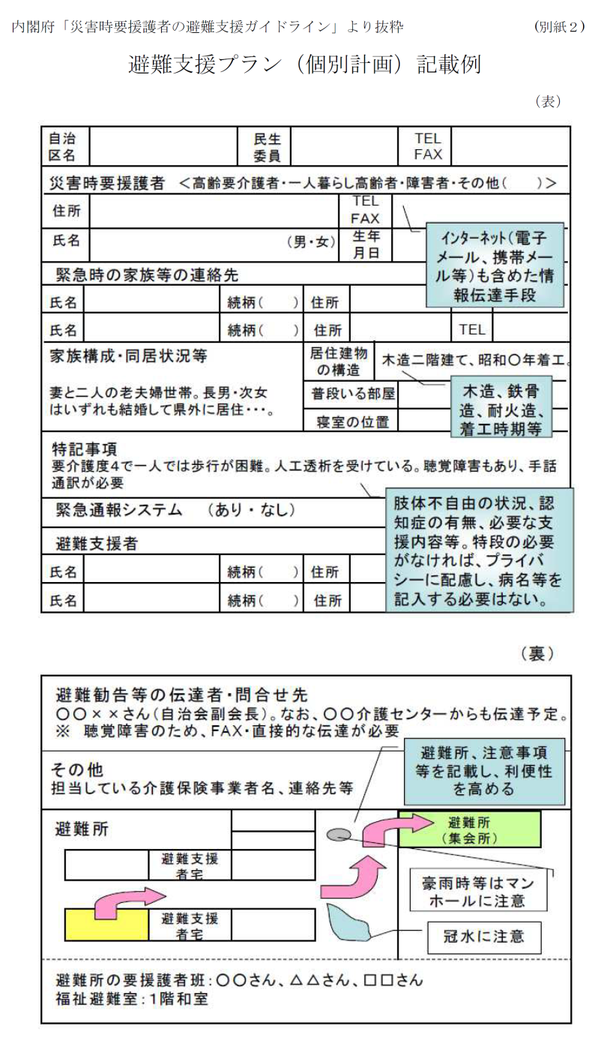
要援護者台帳に記載すべき内容
避難段階
①一緒について行く
②車いすで移動
③担架で移動
④その他の配慮
避難後の配慮
①投薬の継続
②介護の継続
③障害に対する配慮
④その他の配慮
どのような支援をすればいいのかという情報が欲しい

Slide 33
台帳を作る意味
台帳を作ることが自己目的化してはいけない
台帳づくりをきっかけにコミュニケーションを図ってもらう
「記録」ではなくて、普段からの「記憶」が大事
台帳を作ったら終わりというわけではない

Slide 34
障害者に関する個人情報
東日本大震災後は、被災した障害者がどこに避難をしたのかが把握しにくかった
ＪＤＦふくしま（日本障害フォーラム）は、市町村から障害者の個人情報を提供してもらい、障害者の把握に努めている
高齢者よりセンシティブな情報であるがゆえに、配慮が必要
普段から、地域と障害者との交流が肝要
普段から、地域と事業者との交流が肝要
普段から、障害者・事業者同士の交流も肝要
社協や自立支援協議会による連携強化が課題

Slide 35
意味のある避難訓練
儀式的な避難訓練に終わってはいけない
本当に、車いすやリヤカーで要援護者を運べるのか？
介護福祉士を呼んで避難訓練
避難訓練時における保険の加入
ほかの地域イベントとの協賛（長いものには巻かれろ）

Slide 36
Ⅲ 災害後における対応

Slide 37

災害時におけるソーシャルワーカーの役割とは…
相談業務（災害ソーシャルワーク）
被災者支援制度
（減免含む）
医療・福祉制度
教育・就労制度
被災者
ソーシャルワーカー
その他の法制度
（法律相談一般）
支援業務の改善要求・政策提言
ソーシャルワーカー
立法・行政機関

Slide 38
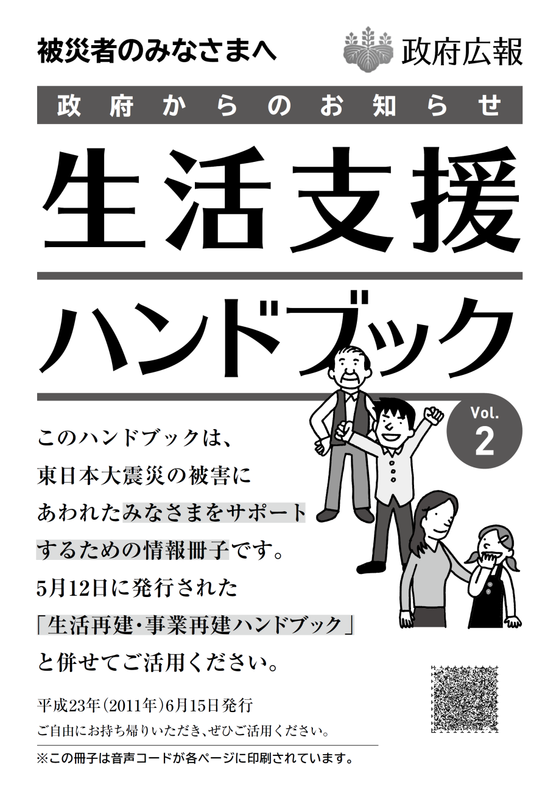
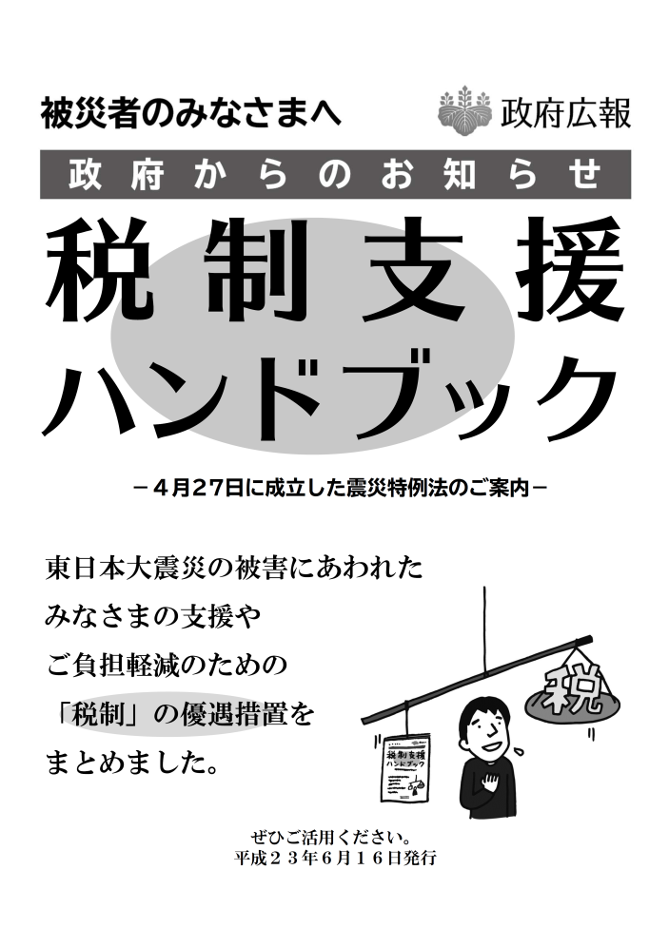
果たして、被災者の人たちは読みこなすことが出来るのだろうか？
何気ない会話の中から、被災者の制度的な
ニーズを把握するスキルが求められている！！

Slide 39
災害時における福祉事業者
支援する側の事業者
支援される側の事業者 （被災している）
受け入れパターン
と
被災したパターンを想定

Slide 40

入所施設の事業所―受入パターン
施設内
地域の要援護者
受入
事業所
入所者
他の事業所の利用者
他の事業所の連携が必要
他の事業所

Slide 41

入所施設の事業所―被災パターン
韓国の介護施設の事例が参考になる
地域住民との連携が必要
地域住民による避難支援
自然災害or火災
避難
施設内
被災
受入
入所者
別の事業所
福祉避難所
事業所
他の事業所との連携が必要

Slide 42
通所施設の事業所―受入パターン
災害後における利用者の安否確認も重要！！
地域内
地域の要援護者
利用者
受入
事業所
他の事業所の連携が必要
他の事業所
他の事業所の利用者
利用
地域外の
利用者
他の事業所

Slide 43
通所施設の事業所―被災パターン
地域住民との連携が必要
地域住民による避難支援
避難
被災
受入
利用者
別の事業所
福祉避難所
事業所
他の事業所の連携が必要

Slide 44
福祉事業者のBCP
BCP （business continuity plan）とは、災害や事故などの予期せぬ出来事の発生により、限られた経営資源で最低限の事業活動を継続、ないし目標復旧時間以内に再開できるようにするために、事前に策定される行動計画である
たとえ、被災したとしても、介護・福祉サービスは速やかに再開しなければならない
速やかに再開できなかったとしても、利用者の介護・福祉サービスの継続は最大限に配慮しなければならない
事業者の社会的責任（CSR＝Corporate Social Responsibility）という点からしても、ＢＣＰの策定が要請されている

Slide 45
福祉避難所の経緯
災害救助法に基づく福祉避難所の設置は能登半島地震の輪島市が初の試みであるとされている
阪神・淡路大震災においても、高齢者・障害者等に対する特別な配慮を行った事例がある
新潟中越地震では、福祉避難所を担当者が把握していなかった
東日本大震災においては、災害直後は福祉避難所を担当者が十分に把握していなかった所もあった
福祉避難所とは、高齢者・障害者等何らかの特別な配慮を必要な者を収容する施設のことをいう
大阪市でも取り組みが始まっており、事前に体制を整えておくことが地域の課題となりつつある

Slide 46

福祉避難所の位置づけについて
地域に
帰れない
どこの避難所でも福祉避難所になり得る！！
介護施設
（緊急入所）
地域に
帰る！
福祉避難所
（福祉）仮設住宅
制度の狭間を埋める中間的存在！
病状悪化
要援護者
一般避難所

Slide 47
各種計画への反映
市町村の地域防災計画
市町村の地域福祉計画
市町村の障害者計画
社協の地域福祉活動計画
要援護者の問題を
社会的な仕組みとして定着させるには、
「計画」に反映させる
ことが重要
地域内にどれだけの災害時要援護者がいるのか？
平常時における要援護者の情報共有が整っているのか？
要援護者を受け入れる福祉避難所・事業所のキャパは足りているか？
災害時における受入体制（特に障害者）は整っているのか？
普段からの地域との交流をどのように促進していくのか？

Slide 48
まとめ
自然災害に対しては、耐震改修と避難行動の二つの対応
自分自身が危険であることとそれに対する対処法を知る
災害時要援護者を支援するには、平常時から地域での周知が必要
台帳の「記録」も大事だが、地域における「記憶」も大事
地域住民をうまく活動に巻き込む工夫（問題提起・イベント）も必要
福祉事業者は、災害時における対応を意識する必要が出てきている
ＢＣＰの策定や各種計画への反映が今後は重要となる

